Slide 1

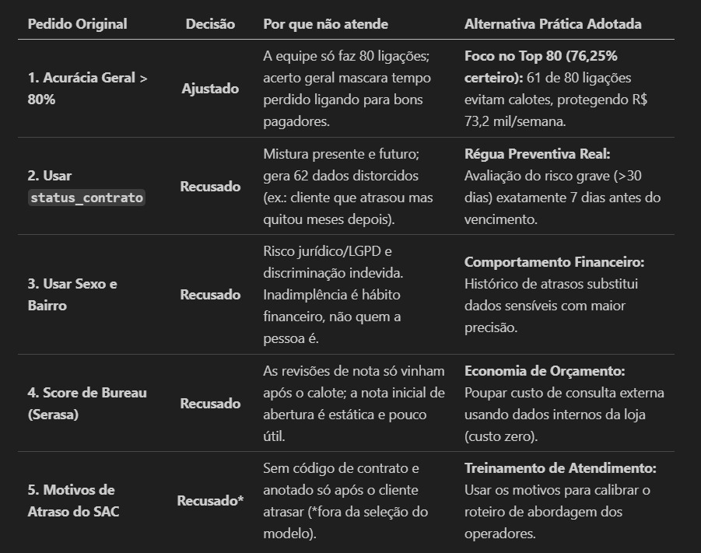
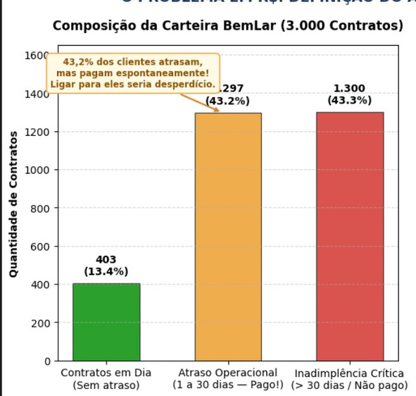
O Problema
Pedidos Revisados
Atualmente, na BemLar, para cada contrato inadimplente, o prejuízo calculado é de R$1.200, sendo que no ano passado, esse valor somou mais que a margem de duas lojas inteiras.
O que é Inadimplência?
Inadimplência, nesse contexto, se trata de todos os pagamentos de parcelas que chegam a 30 dias de atraso, e como dito anteriormente, causam prejuízo.
Felizmente, ao ligar para clientes de “risco” antes do vencimento do contrato, a maioria paga.

Slide 2
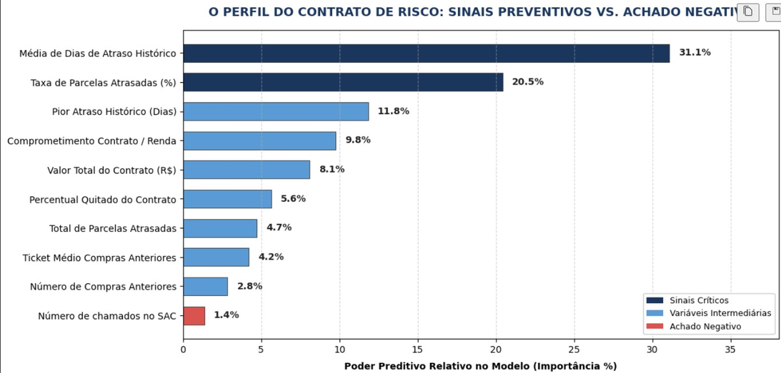
Perfil do Contrato de Risco
Média de dias de atraso (31,1% — sinal nº 1)
O cliente que costuma atrasar apenas 1 a 4 dias está vivendo fricção de vencimento ou fluxo de caixa, e segue pagando. Quem chega a uma média histórica de até 15 dias de atraso é visto com probabilidade desproporcional de romper o límite de 30 dias na parcela seguinte;
Taxa de parcelas atrasadas (20,5% — sinal nº 2)
Não importa só quanto atrasa, mas com que frequência. Mede se o atraso é um evento isolado ou um hábito.
Juntos, os dois sinais concentram 51,6% de todo o poder preditivo do modelo: o perfil de risco é, antes de tudo, um perfil de pagamento, não um perfil demográfico.
Achado negativo (1,35%)
Vincular chamados do SAC à cobrança não é eficaz. Testamos a hipótese clássica de que o cliente que registra chamados no SAC (insatisfeito com a entrega ou o produto) deixa de pagar e acaba tendo o título protestado. Os dados não confirmam essa hipótese: a vinculação ocorre por motivos operacionais (como emissão de segunda via de boleto ou rastreamento) e não indica deterioração financeira.
Com essas informações, é possível constatar que cruzar chamados do SAC com o fluxo de cobrança, uma mobilização de atendentes que não traria resultados.

Slide 3
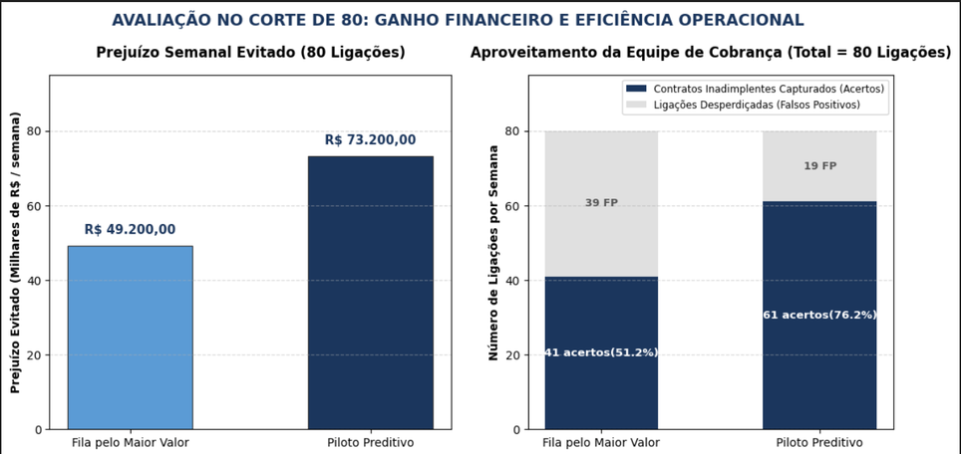
O Piloto
FP e FN traduzidos em reais:
Falsos positivos (FP): apenas 19 ligações semanais são desperdiçadas com clientes que teriam pago por conta própria (23,75%). A fila por valor desperdiçava 39, reduzimos pela metade o esforço inútil da operação;
Falsos negativos (FN): os 254 inadimplentes que não cabem na fila representam um prejuízo não interceptado de ~R$ 304,800/semana. Não é uma falha do piloto, mas a consequência física da capacidade da equipe de cobrança: para cobri-los, seriam necessárias cerca de 4 vezes mais pessoas;
Resultado líquido: R$ 73,200 de prejuízo evitado por semana, contra R$ 49,200 da fila anterior → +R$ 24,000 por semana de proteção adicional (mais de R$ 100 mil por mês).
Após o desenvolvimento do modelo, pudemos fazer as seguintes análises:
Avaliação:
Precision para 80 chamadas = 76,25% das 80 ligações, 61 são para clientes que realmente iriam atrasar mais de 30 dias;
Em comparação com a fila por maior valor de contrato (51,25%, 41 acertos), a intuição clássica de "ligar para quem deve mais", o piloto ganha +25 pontos percentuais;
Recall baixo (≈19%): alcançamos apenas 61 dos 315 inadimplentes da carteira de teste. Vale lembrar que essa é uma decisão de capacidade, não uma limitação do modelo: há apenas 80 ligações por semana.
Conclusão
O piloto funciona e melhora a situação que se tem hoje, porém, antes de ligá-lo, seria necessário:
Retreinamento e monitoramento contínuo do modelo para estabilizar a precisão em contratos recentes (aqui já observamos sensibilidade à maturação da safra);
Vincular o `id_contrato` aos registros do SAC para, em uma próxima versão, incorporar os motivos de atraso (NLP) e ganhar *recall* sem perder precisão;
Uma validação piloto em produção (medir, a cada chamada, se as renegociações se concretizam) antes de escalar o volume de chamadas.

